Slide 1
Управление бизнес-процессами
Понятие процесса
Документирование бизнес-процесса

Slide 2
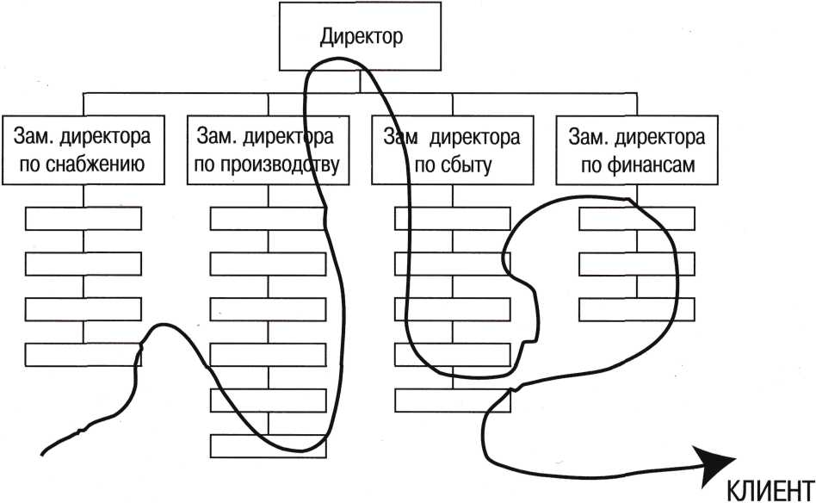
Процесс

Slide 3
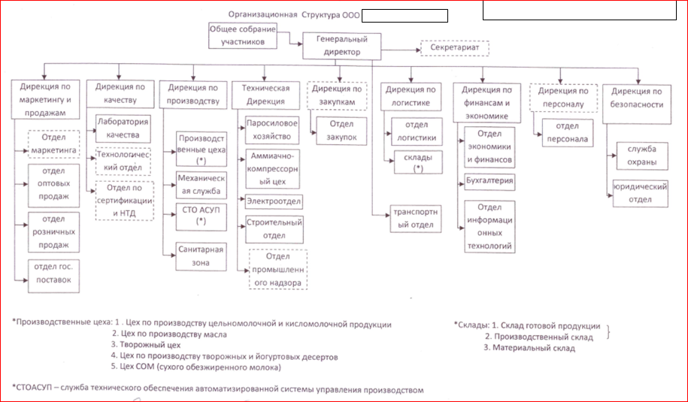

Slide 4
Процесс - логичный, последовательный, взаимосвязанный набор мероприятий, который потребляет ресурсы поставщика, создает ценность и выдает результат потребителю.
Основной процесс - процесс, обычно включающий в себя несколько функций в рамках организационной структуры и выполнение которого оказывает значительное воздействие на функционирование организации. В случае, если основной процесс оказывается слишком сложным для изображения и виде блок-схем на уровне мероприятий, он часто разбивается на подпроцессы.
Подпроцесс - это часть основного процесса, которая выполняет специфическую роль в обеспечении функционирования основного процесса.

Slide 5
Различают основные и вспомогательные процессы.
Основные процессы — это те, которые добавляют качество, вспомогательные процессы формируют инфраструктуру организации.
Примерами процессов могут быть процессы сбыта и снабжения, процесс разработки нового изделия и вывода его на рынок, процесс обслуживания клиентов.

Slide 7
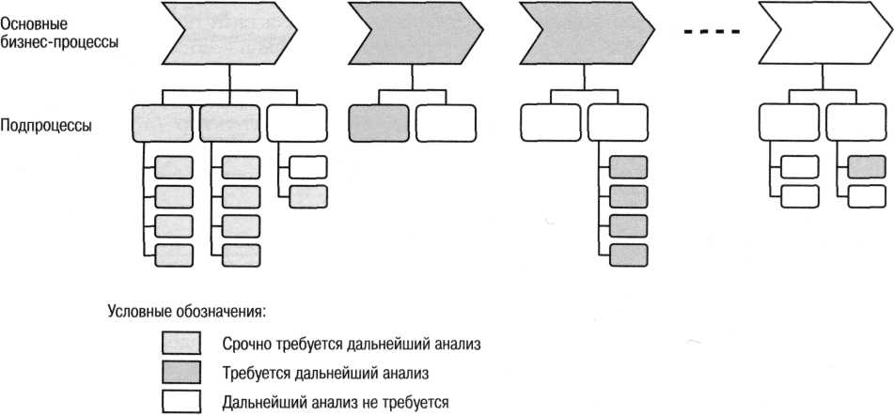
ARIS (Architecture of Integrated Information Systems). Нотация EPC

Slide 8
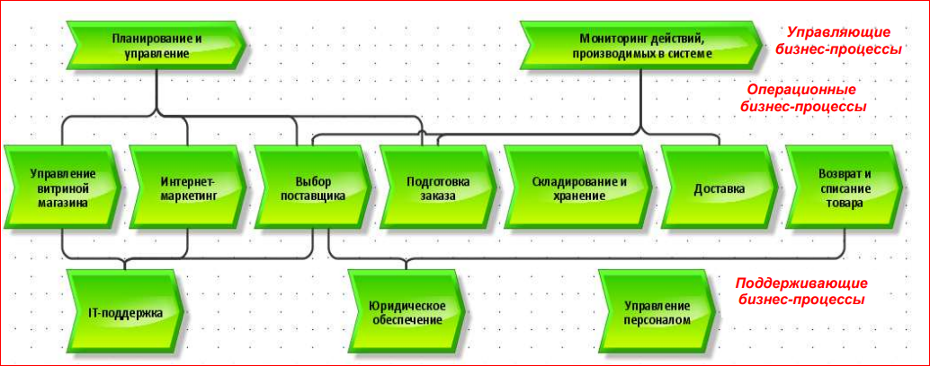
ARIS – иерархия бизнес-процессов

Slide 9
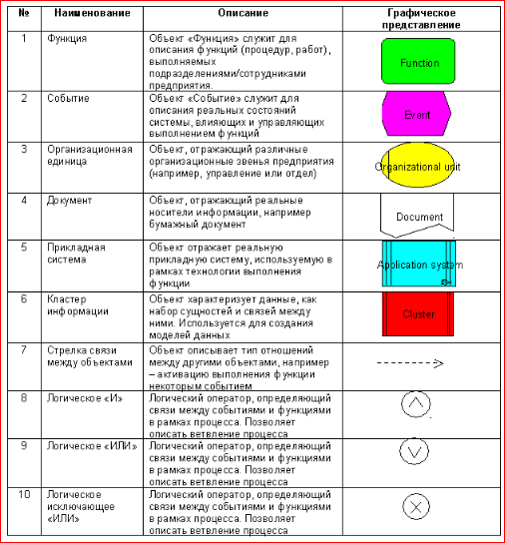
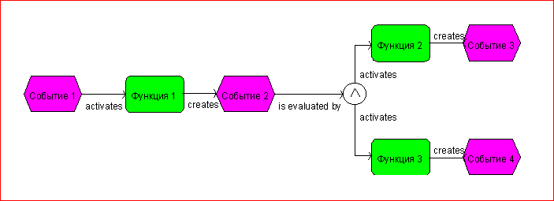
ARIS - Нотация eEPC (extended Event Driven Process Chain)

Slide 10
ARIS - Нотация eEPC – процесс = «событие-функция-событие-функция…-событие»

Slide 11
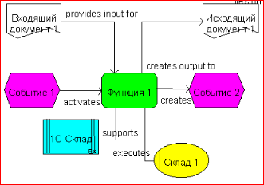
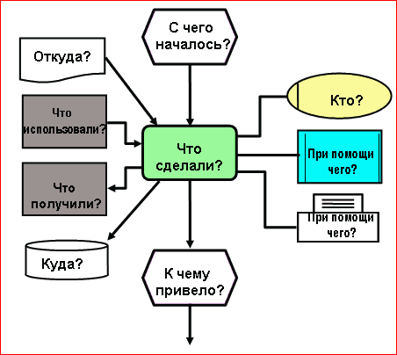
ARIS - Нотация eEPC – окружение функции

Slide 12
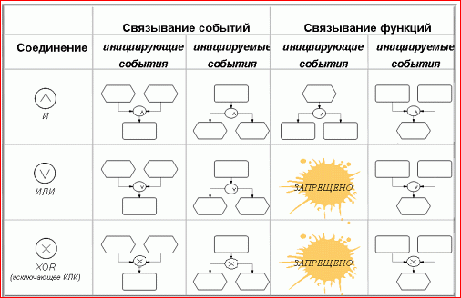
ARIS - Нотация eEPC – правила

Slide 13
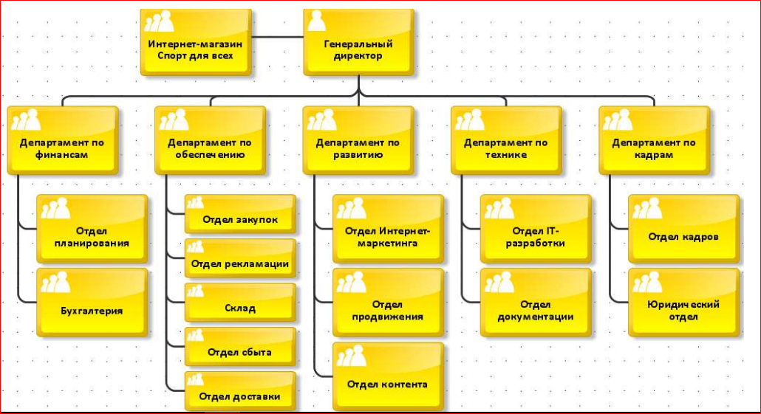
ARIS - организационная структура организации

Slide 14
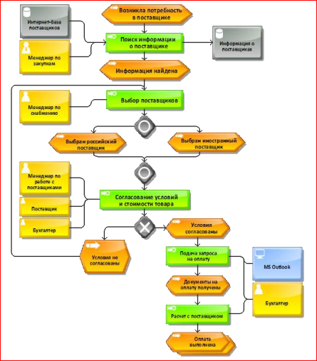
ARIS – Бизнес-процесс «Поиск поставщика»

Slide 15
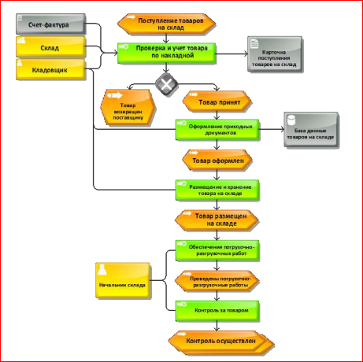


ARIS – Бизнес-процесс «Складирование товара»

Slide 16
Административные Бизнес-процессы
Бизнес-процесс «Продажа продуктов и услуг»
Бизнес-процесс «Обработка заказов потребителей»
Бизнес-процесс «Покупка средств производства»
Бизнес-процесс «Покупка сырья»
Бизнес-процесс «Приобретение технологии»
Бизнес-процесс «Расчет потребности в сырье»
Бизнес-процесс «Расчет потребности в готовой продукции»
Бизнес-процесс «Расчет потребности в полуфабрикатах»
Бизнес-процесс «Разработка календарного плана производства»
Бизнес-процесс «Производство продукта»
Бизнес-процесс «Складирование и хранение материалов»
Бизнес-процесс «Инвентаризация запасов»
Бизнес-процесс «Обеспечение послепродажного обслуживания»
Бизнес-процесс «Разработка бюджетов»
Бизнес-процесс «Управление денежными потоками»
Бизнес-процесс «Выполнение бухгалтерских операций»
Бизнес-процесс «Управление косвенными затратами»
Бизнес-процесс «Управление прямыми затратами»
Бизнес-процесс «Расчет плановой себестоимости готовой продукции»
Бизнес-процесс «Учет расчетов по заработной плате»
Бизнес-процесс «Планирование прибыли»
Бизнес-процесс «Строительство объектов недвижимости»
Бизнес-процесс «Обеспечение входного контроля качества»
Бизнес-процесс «Технический контроль»
Бизнес-процесс «Управление отходами производства»
Бизнес-процесс «Управление потреблением электроэнергии»
Бизнес-процесс «Управление потреблением воды»
Бизнес-процесс «Управление командировками»
Бизнес-процесс «Управления канцелярскими товарами»
Бизнес-процесс «Управление ремонтами оборудования»
Бизнес-процесс «Найм персонала»
Бизнес-процесс «Охрана труда»

Slide 17
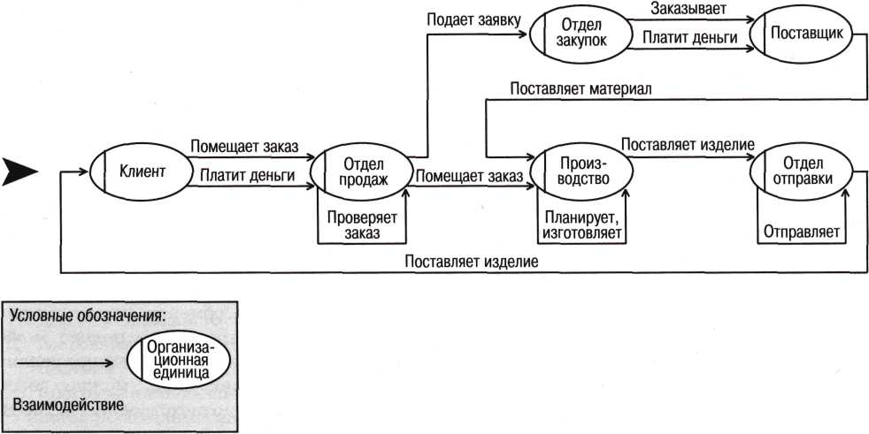
Диаграмма взаимодействия в бизнес-процессе «обработка заказа»

Slide 18
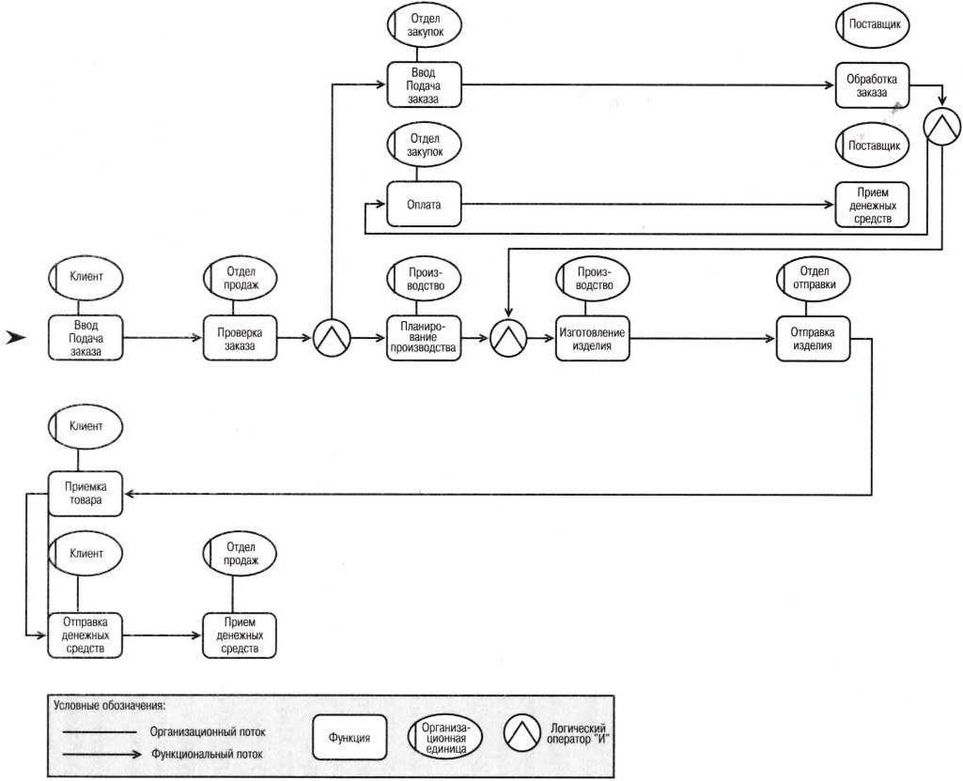
Поток функций в бизнес-процессе «обработка заказа»

Slide 19
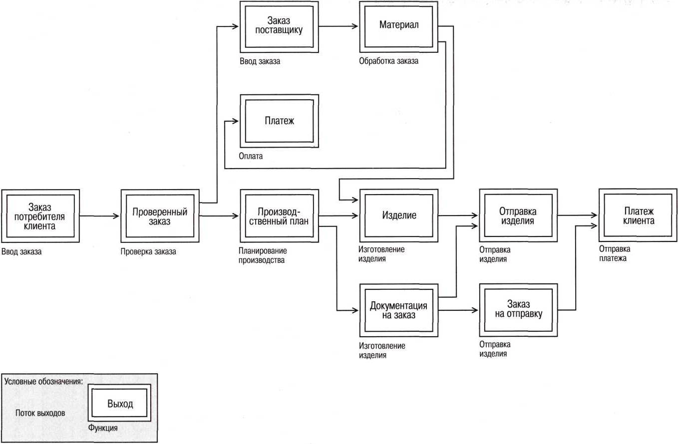
Поток выходов в бизнес-процессе «обработка заказа»

Slide 20
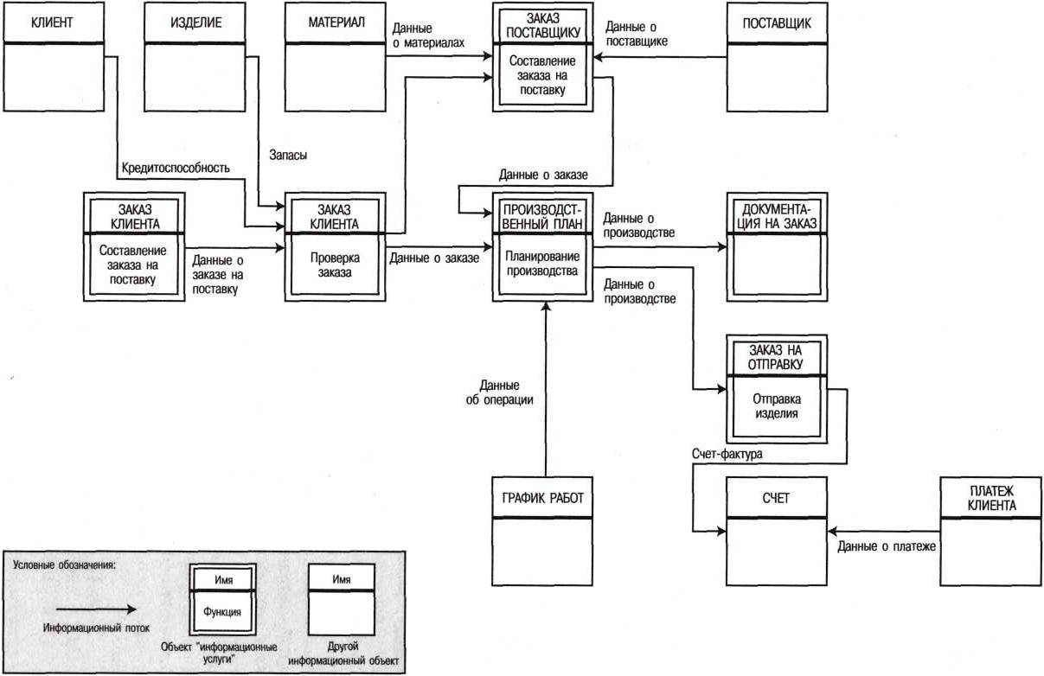
Поток информации в бизнес-процессе «обработка заказа»

Slide 21
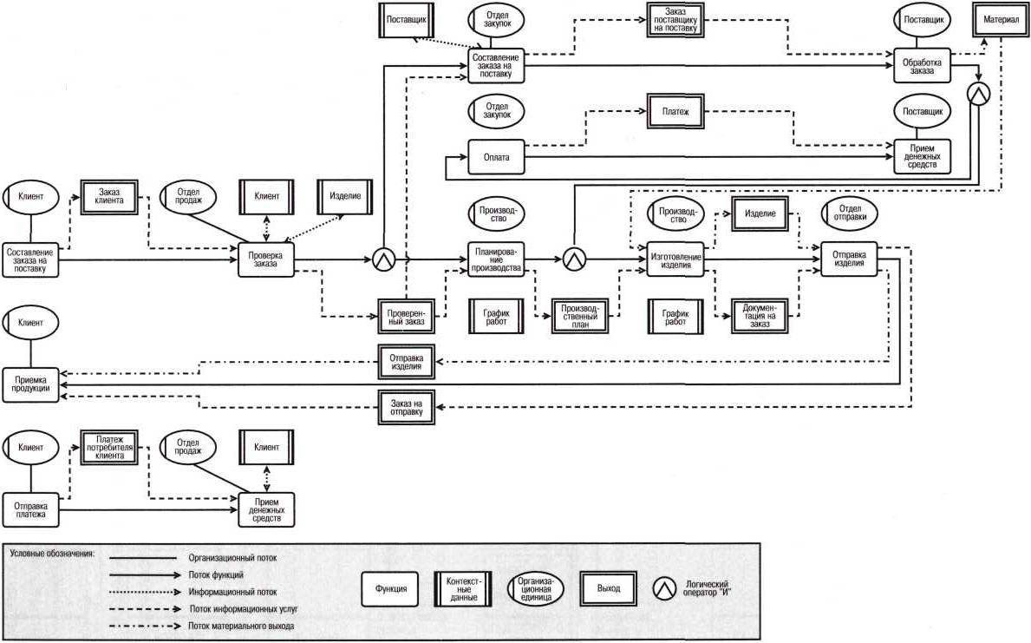
Объединенная модель бизнес-процесса «обработка заказа»

Slide 22
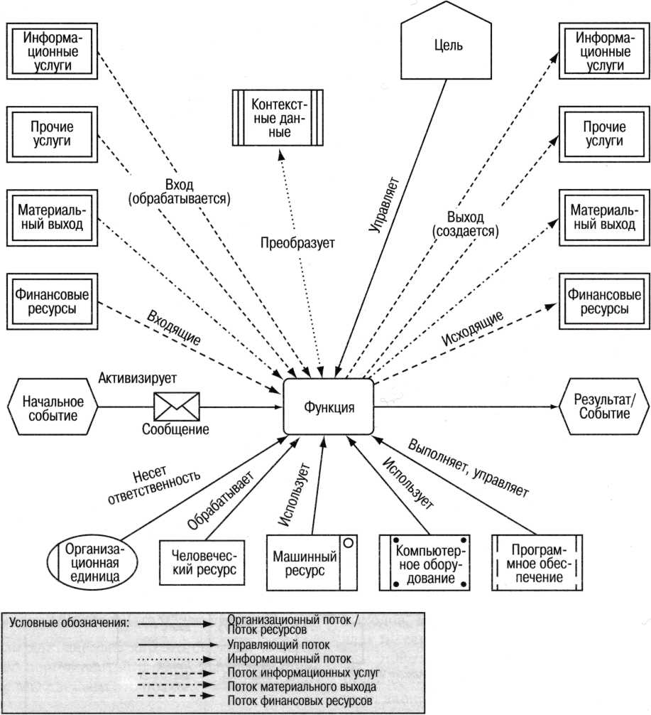

Slide 23
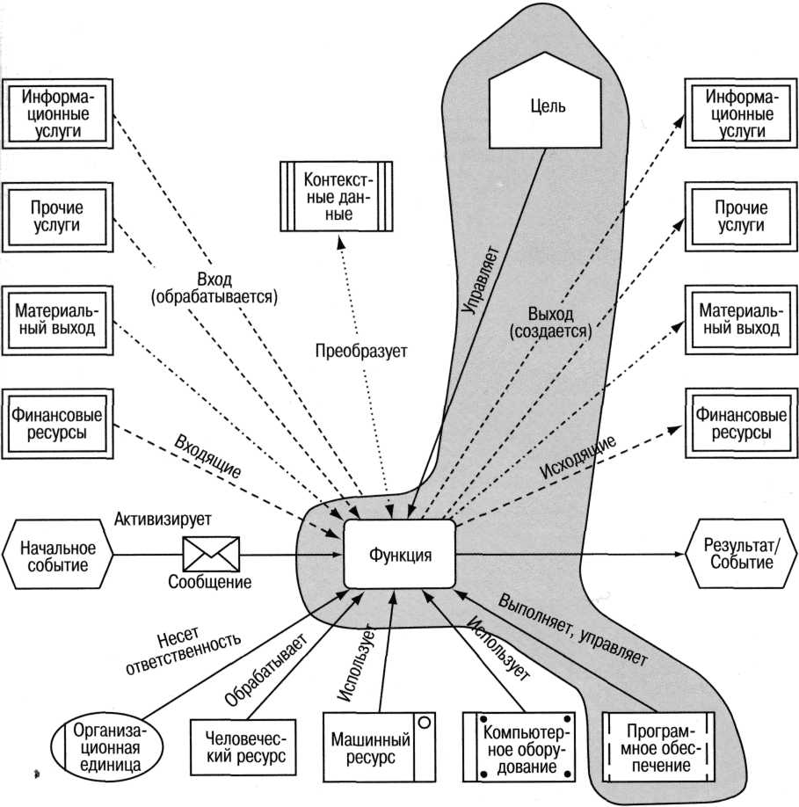

Slide 24
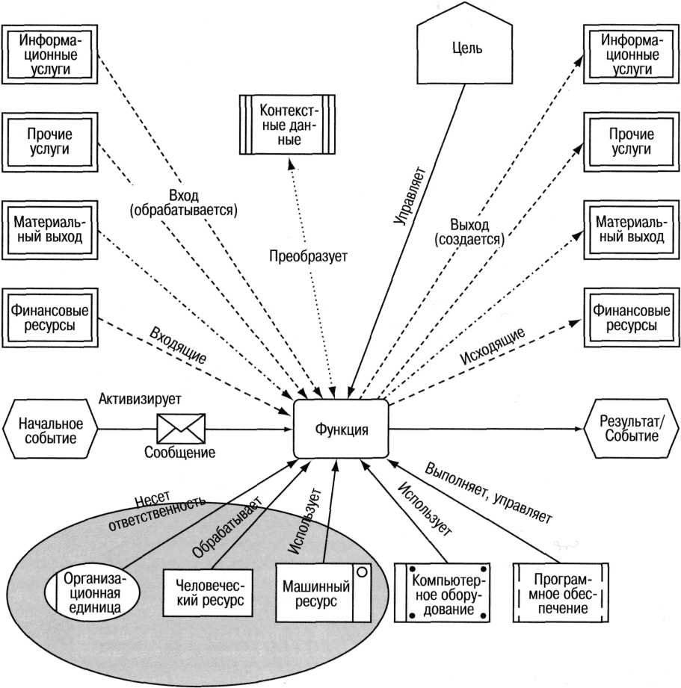

Slide 25
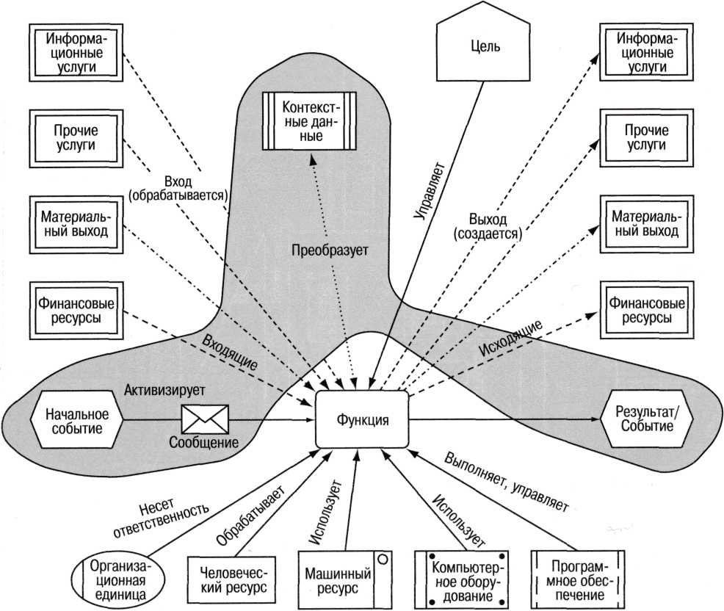
Модель данных

Slide 26
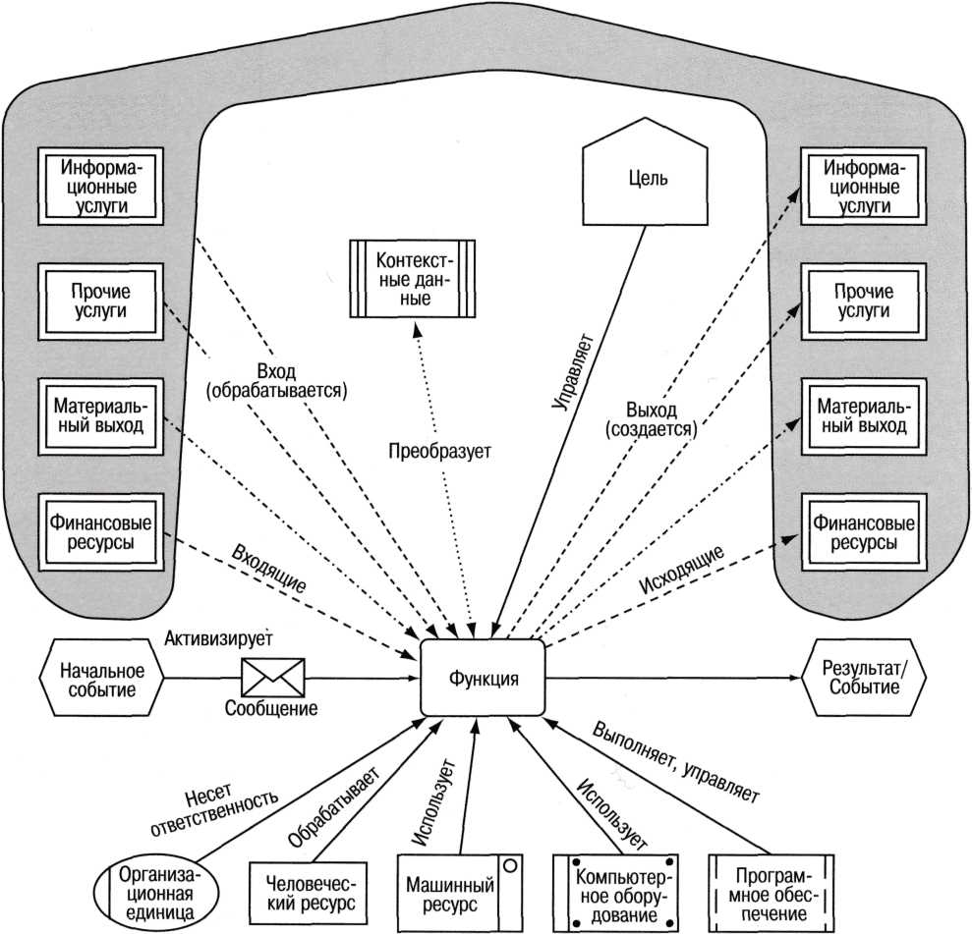
Модель выходов

Slide 27
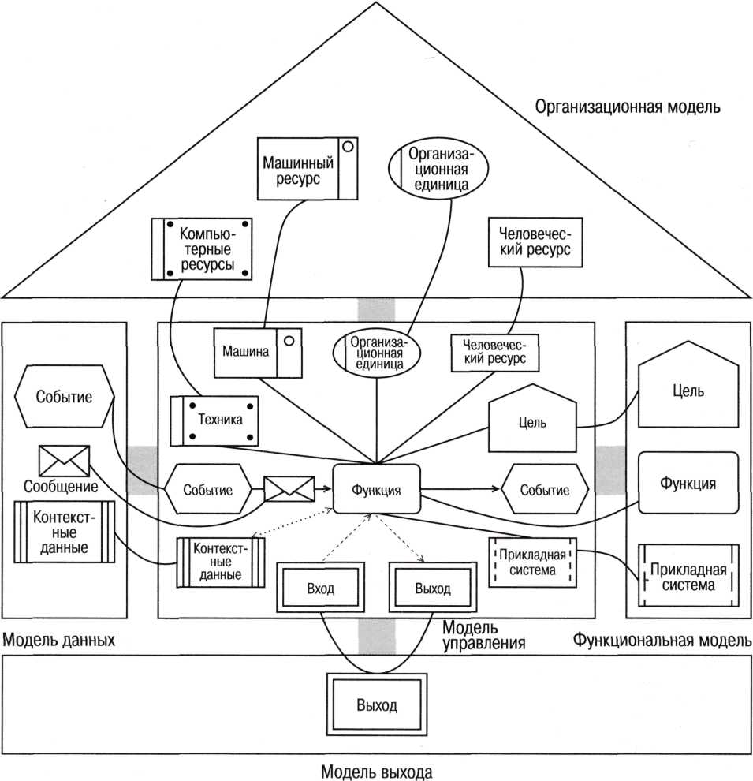

Slide 28
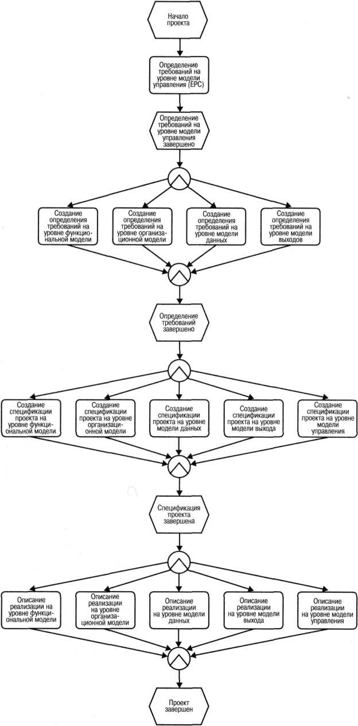

Slide 29
